Slide 1

ПЛАНИРОВАНИЕ И РЕАЛИЗАЦИЯ СТРАТЕГИИ ПРИВЛЕЧЕНИЯ КЛИЕНТОВ – ПОТРЕБИТЕЛЕЙ СПЕЦИАЛИЗИРОВАННЫХ
ФИНАНСОВЫХ УСЛУГ
Евгений Паршин, Artics Internet Solutions Владислав Савинков, БКС Брокер
www.artics.ru

Slide 2

О чем мы?
БКС Брокер — лидер российского рынка ценных бумаг по оборотам.*
Услуги — доступ к российскому и международному фондовому рынку:
Обучение
Интернет-трейдинг
Персональное брокерское обслуживание
* данные ОАО «Московская биржа» на декабрь 2012 г.

Slide 3

Ситуация
УСЛУГИ:
Сложность понимания новичками
Низкая подвижность опытных
Длительный цикл принятия решения о покупке
РЫНОК:
Высокая конкуренция
Не высокий и дорогой прямой cпрос
Динамика прироста новых клиентов отрицательная
ЕДИНЫЙ БРОКЕРСКИЙ СЧЕТ МАРЖИНАЛЬНОЕ КРЕДИТОВАНИЕ ПЕРСОНАЛЬНЫЙ БРОКЕР
ТОРГОВЫЕ РЕКОМЕНДАЦИИ СТРУКТУРНЫЕ ПРОДУКТЫ СЭЛТ
МЕТАТРЕЙДЕР 5
ТОРГОВЫЕ РОБОТЫ

Slide 4
Цель компании
Получение качественных заявок.
МНОГО
ДЕШЕВО
Увеличение процента конверсии из заявок в клиентов.

Slide 5

Страшно…
ЧТ ДЕЛАТЬ?

Slide 6
Аудитория / Продукты
Сегментируем аудиторию и соотносим ее с продуктами:
НОВИЧКИ
ТЁПЛЫЕ
ОПЫТНЫЕ
Обучение (1 ур.)
Демо-счет
Персональный брокер
Торговые роботы
Обучение (2 ур.)
Международные рынки
Персональный брокер
Торговые роботы
СЭЛТ
Метатрейдер 5
Единый брокерский счет
СЭЛТ

Slide 7
Планируем / Вызовы
Спрос не резиновый?
ПРЯМОЙ СПРОС:
КОСВЕННЫЙ СПРОС:
обучение работе на фондовом рынке
торговля на американском рынке акций открыть брокерский счет
рост цен на жилье
стоимость акций apple экономика Италии
Объем спроса
(показов):
Стоимость клика, порядка:
Объем спроса
(показов):
Стоимость клика, порядка:
8
28
66
15
млн.
руб.
млн.
руб.
Барьеры:
Отсутствие знаний: роботы, СЭЛТ, персональный брокер… WTF!?
Инертность: тяжело менять текущие привычки (матрац > депозит > рынок)
Страх/недоверие: обманут, все рухнет.
Как преодолеть все эти барьеры в одном сообщении?

Slide 8
Цепочка коммуникации. Выбор каналов. Цели.
РЕМАРКЕТИНГ
Специализированные площадки
Медийный RTB
ТГБ в соц.сетях
Рассылки
Контекст
5 различных каналов
5 способов конверсии в контакт
>20 сценария пути посетителя
Ремаркетинг
ТГБ в соц.сетях
Контекст
Ремаркетинг
ПРИВЛЕЧЕНИЕ ВНИМАНИЯ
ПРЕДЛОЖЕНИЕ
ДОЖАТИЕ
CTR
CPC
CPC
CPA
CPA c низким порогом

Slide 9


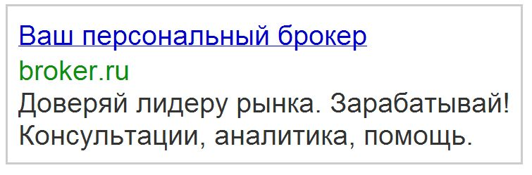
Концепция первичной коммуникации
ЗАРАБАТЫВАЙТЕ НА НОВОСТЯХ! Привязываем сообщение к актуальным, событиям – информационным трендам.
Привлечение внимания
Предложение
Дожатие

Slide 10

МЫ ОПРЕДЕЛИЛИСЬ СО СТРАТЕГИЕЙ И РВЕМСЯ В БОЙ!

Slide 11
Процесс
+
+
АВТОМАТИЗИРУЕМ
АНАЛИЗИРУЕМ
ОПТИМИЗИРУЕМ
Кампания не должна быть статичной. Все постоянно* изменяется.
* Иногда несколько раз в день

Slide 12

Автоматизируем с помощью AdTrack
Сегментирование по тематикам, автогруппировка статистики по сегментам;
Уведомления об отклонении параметров от целевых (CTR, СPA).
КОНТЕКСТ: Занятие и удержание разных позиций в выдаче с учетом цены конверсии;
CОЦ.СЕТИ: Автоотключение и перезаведение при падении CTR.
УПРАВЛЯЕМ БЫСТРО, НА ЛЮБЫХ ОБЪЕМАХ, БЫСТРО ПРИНИМАЕМ РЕШЕНИЯ

Slide 13


Анализируем и оптимизируем
Когда нас готовы слушать?
Часы:
Дни недели:
Пн Вт Ср Чт Пт Сб Вс
Пн Вт Ср Чт Пт Сб Вс

Slide 14


Анализируем и оптимизируем
Что аудитории более интересно?
+
Фискальный клиф, Китай, Бензин, Морозы
Йена
+
Фискальный клиф, Бензин, Морозы
Йена, Китай

Slide 15
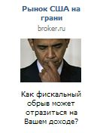
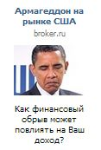
Анализируем и оптимизируем
Креативы:
VS.

Slide 16
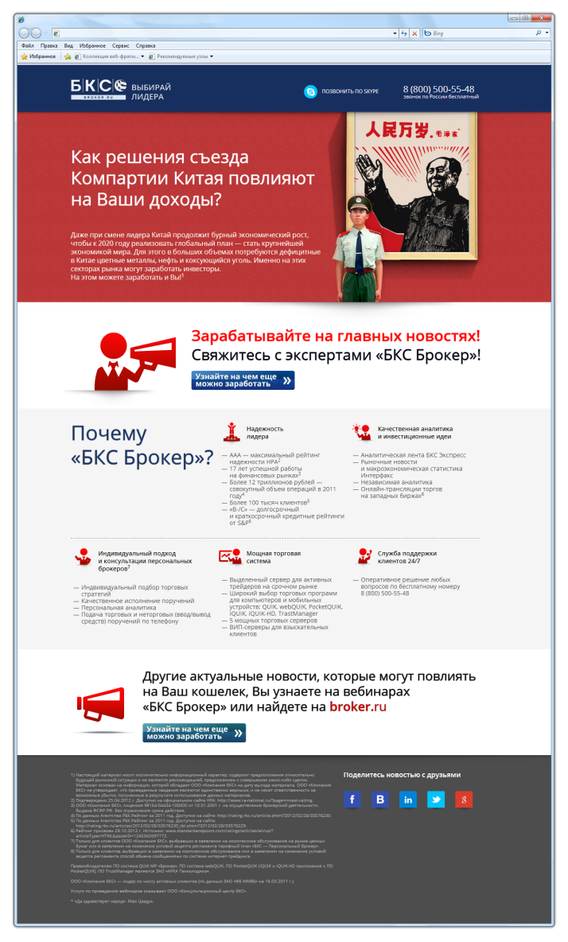
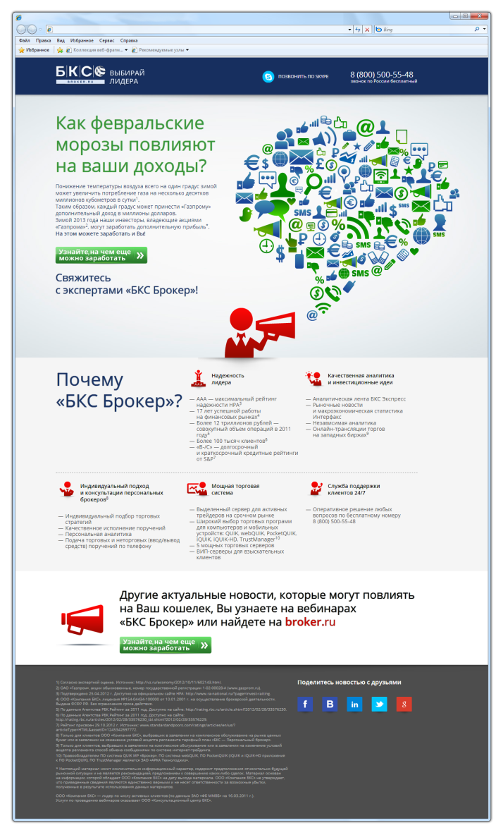
Анализируем и оптимизируем
Посадочные страницы: достаточно быть релевантными

Slide 17
В результате
Относительно предыдущей активности
Относительно нашего первого флайта
CPA: -62,5%
СPA: -39,9%
CR: +13,3%

Slide 18

Ключевые факторы высокого результата:
Клиент и агентство одна команда:
Digital-профессионалы на стороне клиента;
Постоянная оперативная коммуникация.
Готовность менять и меняться;
Очень амбициозные задачи )

Slide 19
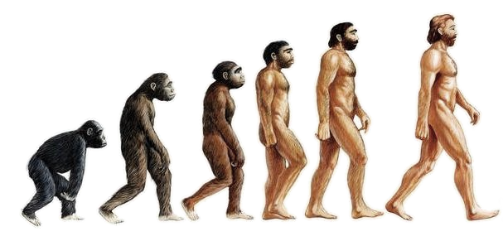
Планы развития проекта:
Оптимизация:
Сообщения и посадочные страницы – еще детальнее;
Продукты компании еще релевантнее.
Автоматизация: интеграция с СRM для работы по CLV;
Интеграция: Call-трекинг.

Slide 20

Поговорим? )
Ваши вопросы, пожалуйста!
www.artics.ru
parshin@artics.ru
facebook.com/parshin.eugene

